Slide 1
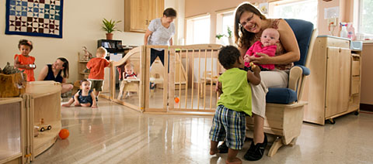
Cuidado Receptivo en Programas de Bebés y Niños Pequeños: La Clave al Desarrollo Saludable
Noemí Macías
Child Care Partners
Columbia Gorge Community College
Notes:
Añadir entrenador o información específica del entrenamiento y a la formación en el área designada.

Slide 2
Cortesías para el Grupo
Notes:
Anime a los participantes a compartir los comportamientos que les ayudarán a aprender mientras estamos juntos (“mantener los teléfonos en vibración", "límite conversaciones adicionales", etcétera.) Anote sus ideas en papel gráfico o en una pizarra. Puede ayudarlos a motivar sus pensamientos con esta declaración: "todas las ideas son válidas".

Slide 3
Actividad de Reflexión
Piense en sus primeras memorias. Describa por lo menos dos comportamientos de los adultos en su vida que formaron a la persona que eres hoy.
Cómo afectaron estos comportamientos de cuidado a su capacidad de formar relaciones positivas, aprender en la escuela y cómo impacta su trabajo con niños y familias.
Compartir con el grupo es opcional.
Notes:
Los participantes pueden grabar su pensamiento en las páginas de la nota PP siempre o en notas adhesivas. Dependiendo del tamaño del grupo y el tiempo disponible, los participantes podrán compartir en parejas o en grupos pequeños entre sí, antes de la participación con todo el grupo que es opcional. Usted puede elegir grabar las respuestas compartiendo opcionales en el papel gráfico o en la pizarra o no.

Slide 4
Esta diapositiva para entrenadores compartir información sobre sí mismos.
Notes:
El propósito de esta diapositiva es como una "introducción" de usted mismo/ su organización. Su nombre, título del trabajo, insignias de la agencia, etc. podrían incluirse en esta diapositiva.

Slide 5
Introducciones
Compartan con sus compañeros en sus grupos, lo siguiente:
  Su Nombre
  Programa y las edades con las que trabaja
  ¿Qué le gusta de su trabajo?
Notes:
Una motivación para la diapositiva podría ser “Trabajando con bebés y niños pequeños puede ser abrumador a en ocasiones, y queremos darles un momento para concentrarse en las partes gratificantes del trabajo". Después de unos minutos de la discusión en sus grupos, invite a personas a compartir algo que les guste al trabajar con bebés y niños pequeños.

Slide 6

Resultado
Los participantes desarrollarán un programa de cuidado receptivo para bebés y niños pequeños
Notes:
Explique que cada participante tiene una agenda, paquete para tomar apuntes PP, una evaluación del entrenamiento que puede ser llenada al final del entrenamiento o cualquier otro material a su disposición. Puede ser útil reconocer que "desarrollar" no será la palabra precisa de utilizar, ya que es probable que estén cuidado a niños en una forma receptiva. Un resultado más exacto podrá ser "mantener y mejorar un programa de cuidado receptivo para bebés y niños pequeños.

Slide 7
Objetivos
Los participantes examinarán las teorías fundacionales y actuales que unen el cuidado receptivo y un apego seguro para el desarrollo saludable del cerebro y los resultados positivos del niño.
Los participantes explorarán prácticas críticas en el desarrollo de un programa de cuidado receptivo para bebés y niños pequeños y examinarán los factores que potencialmente pueden interferir con la construcción de relaciones sanas entre adulto y niño.
Notes:
Invite a algunos voluntarios para leer cada uno de los objetivos en voz alta a todo el grupo.

Slide 8
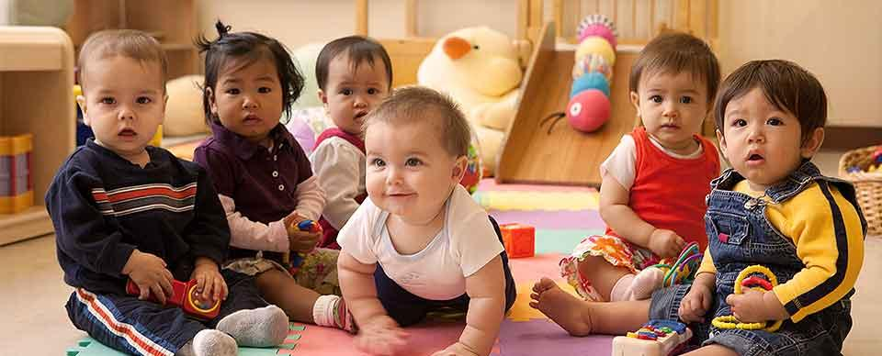
Objetivos (continuado)
Los participantes examinarán, practicarán y seleccionarán estrategias fundamentales en el desarrollo de un programa de cuidado receptivo para bebés y niños pequeños
Notes:
Recuerdele a los participantes que a lo largo del entrenamiento, tendrán la oportunidad de reflexionar y compartir sus ideas acerca de las prácticas de su programa.

Slide 9
Cuidado sensible es un ingrediente clave para un desarrollo saludable de las relaciones de un niño con las personas importantes en su vida, tanto dentro como fuera de la familia. Las relaciones involucran a los niños en la comunidad humana en maneras que les ayudan a definir quiénes son, qué pueden llegar a ser, y cómo y por qué son importantes para otras personas.
(Center of the Developing Child, 2009)
Notes:
Pida a un participante que lea esta cita. Pida a los participantes qué seleccionen algunas palabras o frases que sobresalieron o resuenan con ellos.

Slide 10
Cuidado Receptivo
Apoya el desarrollo social y emocional de los niños
Crea ambientes de aprendizaje temprano que son seguros para la crianza
Colabora con las familias para apoyar el crecimiento y desarrollo infantil
Notes:
¿Qué es el cuidado receptivo?

Slide 11
Metas Para el Cuidado Receptivo
Para desarrollar relaciones sanas y seguras
Empoderar a los niños como comunicadores efectivos
Promover la autorregulación
Notes:
Esto prepara el camino para un futuro de relaciones saludables y un aprendizaje continuo que durará toda la vida.

Slide 12
Teorías Fundamentales que Apoyan el Cuidado Receptivo
Eric Erikson – Psicológico
John Bowlby - Apego
Magda Gerber - Respecto
Bruce Perry - Trauma
Notes:
Comparta la hoja informativa con los participantes. Usted podría elegir leer la hoja informativa como grupo y analizarlos o dar a los participantes tiempo para leerlo ellos mismos y compartir ideas o pregunte sobre el contenido.

Slide 13

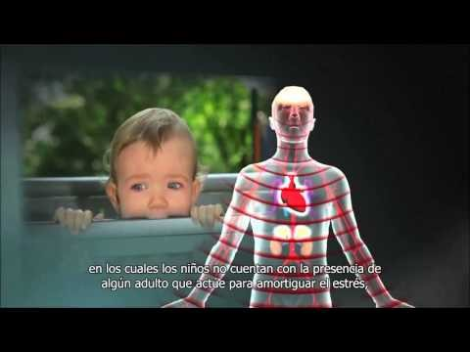
Desarrollo Saludable del Cerebro
#1
https://www.youtube.com/watch?v=VNNsN9IJkws
#2
https://www.youtube.com/watch?v=k_8m7AVgGKo
El impacto del estrés en el desarrollo del cerebro
Notes:
Muestre cada video (Primero Desarrollo Saludable y Después El Impacto del Estrés) y hable con los participantes de cómo las primeras experiencias tienen implicaciones de por vida en el desarrollo del cerebro.
https://www.youtube.com/watch?v=VNNsN9IJkws (Primer Video: Desarrollo Saludable del Cerebro)
https://www.youtube.com/watch?v=k_8m7AVgGKo (Segundo Video: El Impacto del Estrés en el Desarrollo del Cerebro)
* Los videos no están disponibles en español, pero si tiene la opción de subtítulos, también podrá reducir que tan rápido camina el video, esto podrá ayudar a los participantes a poder leer el contenido sin prisa.

Slide 14
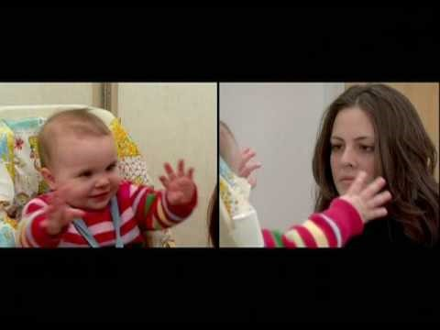
Video de la Cara Inmóvil
Notes:
https://youtu.be/apzXGEbZht0
Permita que los participantes comparten en parejas, pequeños grupos o entre sí, cuáles son sus pensamientos sobre el vídeo y cómo se relaciona con su trabajo.

Slide 15

Descanso
Notes:
Give participants a 10 – 15 minute break (depending on time).

Slide 16
Componentes Críticos del Cuidado Receptivo
Relaciones entre adulto y niño
Rutinas y horarios
Receptividad cultural
Relaciones con las familias
Notes:
La siguiente parte del entrenamiento se divide en los cuatro componentes críticos (lectura de diapositivas) y se centra no sólo en lo que podemos hacer para responder, pero CÓMO podemos hacerlo.

Slide 17
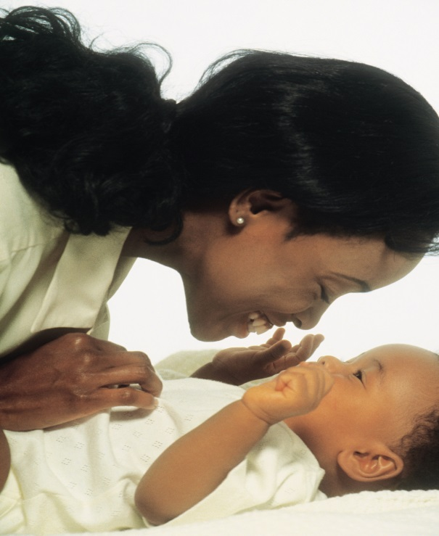
Interacciones Adulto-Niño

Slide 18

Relaciones Adulto-Niño
Reconozca las características únicas y la cultura familiar de cada niño
Responda con sensibilidad a las señales y los comportamientos
Sintoniza sentimientos y empatía
Forme una relación de confianza
Lo que necesitan los bebés de los cuidadores
Notes:
Todo lo anterior conduce a crear relaciones saludables y de confianza. Muestra el video.
https://www.youtube.com/watch?v=PN-MjUC4f9k

Slide 19
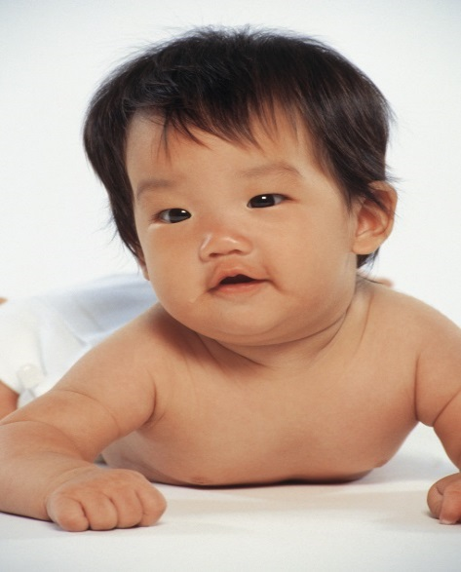
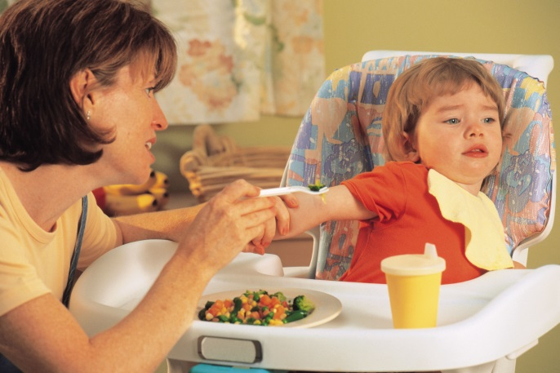
Leyendo las Señales
¿Como se comunican los bebés y los niños Pequeños?
Participación y Alejamiento
  llorando, riéndose, lenguaje
  expresión facial, mirada
  gestos
Notes:
Debido a que muchas señales son silenciosas y no verbales, es especialmente importante saber dónde están todos los niños y verificar que todo va bien con ellos de una manera continua. Pregunte a los participantes: "¿Que están tratando de comunicar los niños en estas fotos?"

Slide 20
Respondiendo a las Señales
  Observar
  Evaluar
  Responder
  Ajustar
Notes:
El consejo de Magda Gerber es "esperar, esperar, esperar" para asegurarte de tener tiempo para evaluar antes de responder.

Slide 21
Creando un Clima Relacional Positivo
Comportamiento positivo consistente
Sonrisas y risas frecuentes
Respecto
Ausencia clara del comportamiento negativo
Notes:
Incluso incidentes ocasionales de comportamiento negativo compromete la relación entre el adulto y el niño y pueden tener un impacto duradero en el desarrollo de los niños.

Slide 22
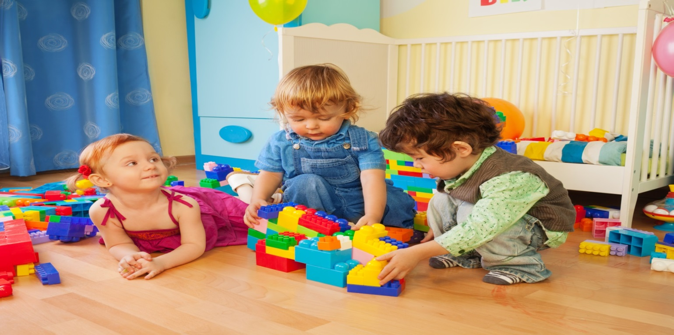
Rutinas y Horarios
Individualizados
Sin Prisa
Predecible
Notes:
Rutinas:
Influyen en el desarrollo emocional, cognitivo y social del niño.
Ayudan a que los niños se sientan seguros y cómodos.
Ayudan a los niños a comprender las expectativas del entorno.
Ayudan a reducir la frecuencia de problemas de comportamiento (por ejemplo, berrinches).
Pueden resultar en mayores tasas de participación de los niños.
Tiempo de juego:
Aumenta los comportamientos y habilidades del juego de los niños
Reduce los comportamientos negativos como berrinches
Transiciones:
Puede ser difícil, especialmente con varios niños
Planificar las transiciones

Slide 23
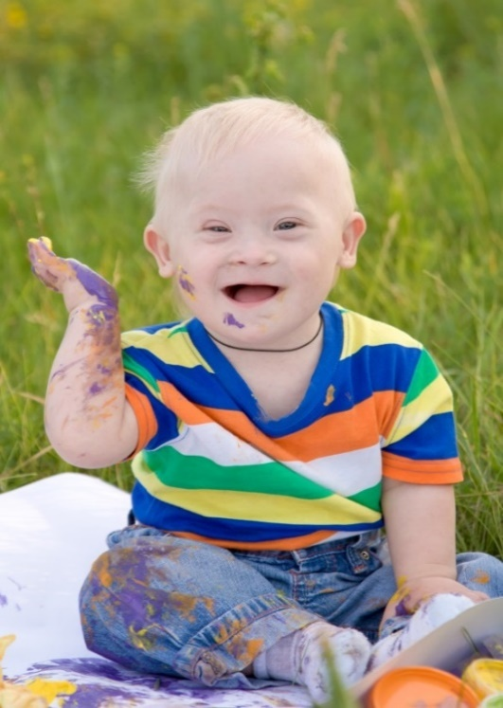
Facilitando la Exploración
El ambiente está preparado
El niño dirige la experiencia
El cuidador extiende la exploración
El horario permite amplio tiempo.
Notes:
Parte de sus rutinas cotidianas incluye proporcionando orientación mediante la facilitación de la exploración. Asegúrese de mencionar las prácticas enlistadas en la diapositiva.

Slide 24
Receptividad Cultural
Crear un clima que muestre el respeto, la inclusión y el orgullo en las creencias interculturales y las culturas familiares
Mantener un ambiente e implementar prácticas de cuidado que incorporen métodos culturalmente y lingüísticamente receptivos
Proporcionar oportunidades para las conversaciones auténticas.
Notes:
Comprometerse con el entrenamiento continuo; Educarse a sí mismo y a sus colegas sobre las prácticas inclusivas y las culturas de las familias que sirven.
Crear políticas de prácticas inclusivas para su programa.
Tómese el tiempo para reunirse con las familias y el personal en grupos e individualmente.
¡Haga preguntas! Refleje las culturas de las familias en su entorno.

Slide 25
Relaciones con Familias
Comunicación
Respecto
Colaboración
Flexibilidad
Notes:
Usted tiene un objetivo compartido que se basa en la creación de una asociación con sus familias: cuidando y apoyando el desarrollo de sus hijos.

Slide 26
Actividad de Grupo Pequeño
(Pares y compartir)
Escoja por lo menos un escenario de la lista o crea su propio escenario.
Piensen en una interacción que NO es receptiva a los niños.
Piensen en una interacción que SI es receptiva a los niños.
Hable sobre posibles resultados de las interacciones.
Notes:
Comparta el folleto de actividades. Anime a los participantes que trabajen con un compañero para completar la actividad. Si hay tiempo, los participantes pueden compartir algunas de sus respuestas.

Slide 27
Desafíos al Nivel del Programa
Falta de apoyo
Falta de recursos
Falta de desarrollo profesional en el desarrollo de bebés y niños pequeños y prácticas culturalmente competentes
Falta de un clima organizacional positivo
Notes:
¿Qué es lo que lo detiene para proveer un cuidado receptivo? Éstos son algunos de los desafíos a nivel del programa. Piense en cómo se podrían abordar; Compartan si tienen ideas.

Slide 28
Desafíos con Niños y Familias
Necesidades especiales
Temperamento (adulto/niño)
Trauma
Estilos de crianza
Inconsciente o desconocimiento de la cultura / idioma del hogar
Notes:
Aquí hay algunos desafíos adicionales al proveer cuidado receptivo. Una vez más, piense en términos de lo que podría hacer para abordar estos desafíos.

Slide 29
Apoyando Prácticas para el Cuidado Receptivo en el Lugar del Trabajo
Notes:
Esta parte de la capacitación se enfoca en las estrategias críticas necesarias para brindar atención responsiva.

Slide 30
Relaciones
  Niño
    Padre-
    Hijo
    Padre-Cuidador
    Personal de Apoyo
    Director/a-Cuidador
    Cuidador-Cuidador
    Cuidador-Niño
Notes:
Puntos de conversación:
**Padre-hijo .... Relación básica que apoya el desarrollo en el niño, incluso si el niño pasa la mayor parte de sus horas de vigilia lejos del padre (s). Por lo tanto, es importante que los cuidadores observen la diada (la par de) padre-hijo. Características del niño: temperamento, nivel de compromiso. Características parentales: estrés, salud mental / depresión, conflictos matrimoniales, asuntos de la infancia / historia del apego, etc.
**Padre-cuidador: la continuidad en los entornos de una buena comunicación ... abre el diálogo. Aumenta la probabilidad de discutir las preocupaciones, así como los momentos de enseñanza para el cuidador al padre.
**Cuidador / cuidador: Proporciona un ambiente cálido y emocionalmente seguro. Pregunte: ¿Qué efectos negativos pueden producirse cuando hay tensión entre los cuidadores?
**Cuidador-niño: Aunque el padre sigue siendo la influencia más importante, los bebés y los niños pequeños forman apegos con sus proveedores de cuidado. Sabemos que los primeros apegos forman la base para el desarrollo posterior. Los cuidadores necesitan reflexionar sobre su propia historia de apego, así como sobre las relaciones actuales.

Slide 31
Autoevaluación
Complete la autoevaluación
  ¿Cuales de las prácticas te sientes que estás cumpliendo o estas haciendo bien?
Notes:
Distribuir autoevaluaciones; Animar al personal que trabaja en las mismas clases/programas a completar juntos si así lo desean.

Slide 32
Plan Acción Profesional
Identifique sus próximos pasos
  ¿Qué es un cambio que usted desea hacer inmediatamente?
  ¿Qué ves como una meta para el futuro?
  ¿Qué desafíos podrás enfrentar?
  ¿Qué recursos tienes?
Notes:
Haga que los participantes completen sus planes de acción (al final de la autoevaluación). Pueden compartir sus ideas con otros si hay tiempo.

Slide 33

Evaluación
Notes:
Primero, pregunte si hay preguntas o comentarios finales sobre lo que aprendieron o experimentaron durante el entrenamiento. Luego anime a los participantes a que le den retroalimentación honesta y específica en sus evaluaciones.

Slide 34

Mejores Amigos
Notes:
https://youtu.be/PN-MjUC4f9k
Agradezca a los participantes por haber venido y por estar comprometidos a brindar cuidado receptivo a sus hijos y familias. Comparta el video como una mirada dulce y chistosa en cómo incluso un perro puede proporcionar la atención receptiva a un niño.

